Slide 1
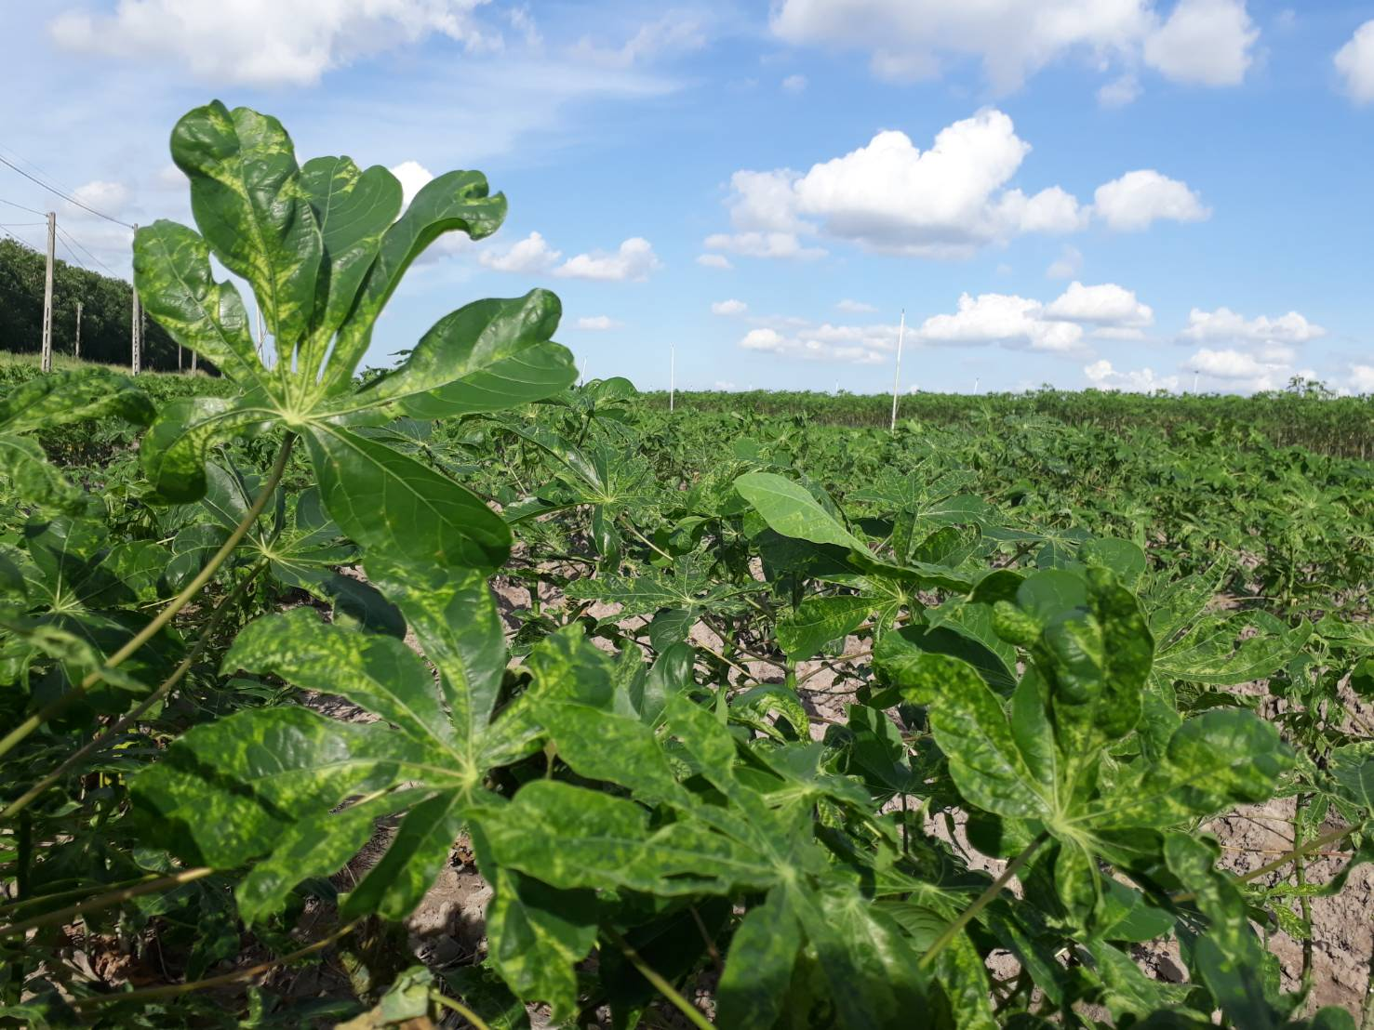
แนวทางการดำเนินงานการป้องกัน และกำจัดโรคใบด่างมันสำปะหลัง ในประเทศไทย
โดย
รศ.ดร.วิจารณ์ วิชชุกิจ
ศ.ดร.เจริญศักดิ์ โรจนฤทธิ์พิเชษฐ์
การประชุมกรรมการมูลนิธิสถาบันพัฒนามันสำปะหลังแห่งประเทศไทย
22 ตุลาคม 2561
ณ ห้องประชุม มูลนิธิสถาบันพัฒนามันสำปะหลังแห่งประเทศไทย

Slide 2
2
ทำไม…?
ในอดีต ภูมิภาคนี้ ไม่เกิดโรค CMD

Slide 3
3
ความเสียหายที่จะเกิดขึ้น
โรค CMD พบรายงานในทวีปอัฟริกา ครั้งแรก เมื่อ ค.ศ.1894
เริ่มรายงานระบาดในประเทศต่างๆ ช่วง 1920s
พัฒนาพันธุ์ต้านทาน โดยนักวิทยาศาสตร์ ชาวอังกฤษ ตั้งแต่ปี ค.ศ. 1937 (Nichol, 1947)

Slide 4
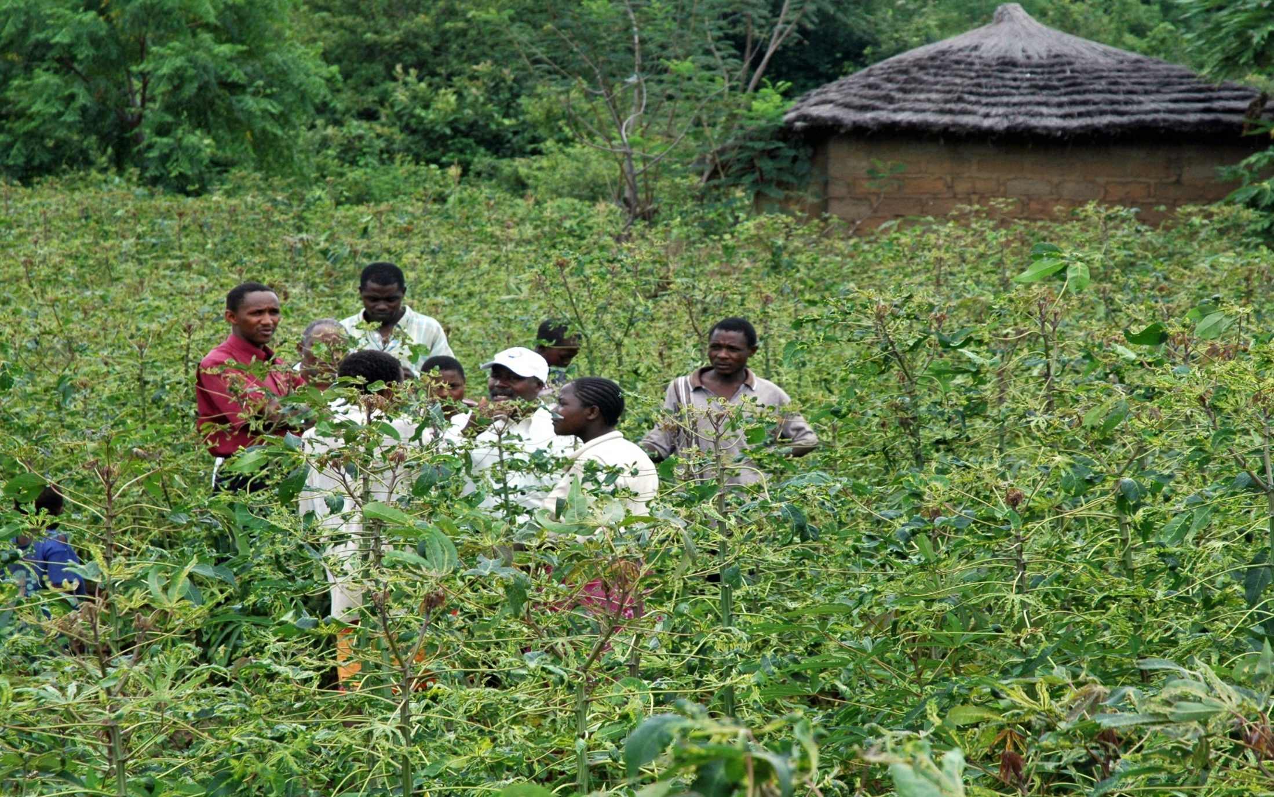
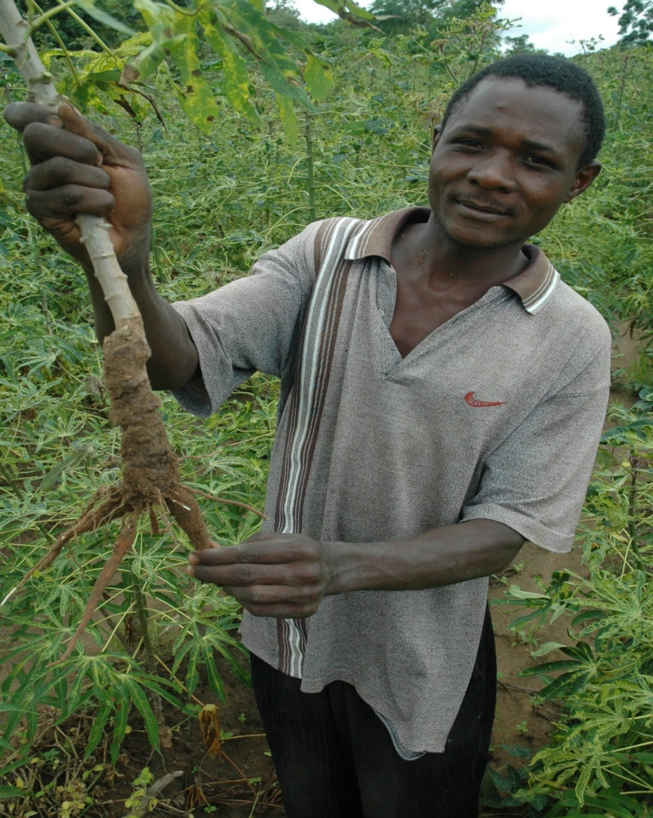
4
How it changed – 1990s onwards
Briefing Report – September 8, 2005
OFDA CMD Pandemic Management Project Team
From: James P. Legg, 2018

Slide 5
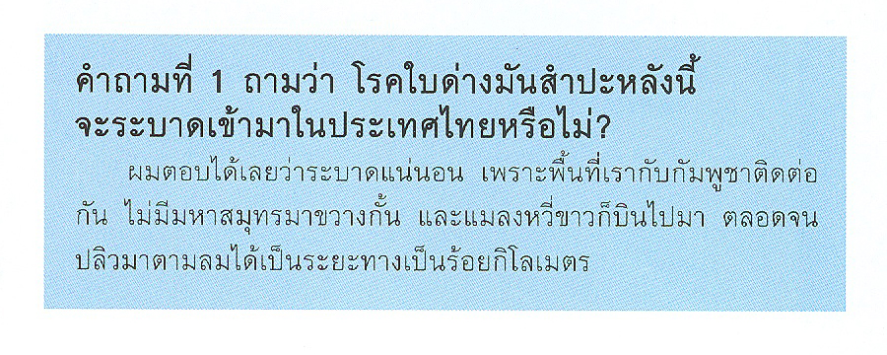
5

Slide 6
6
*มาตรการเร่งด่วน*
1. การป้องกันไม่ให้โรค CMD มาระบาดในประเทศไทย
2. หากระบาดแล้ว ให้แพร่ออกไปช้าที่สุด

Slide 7
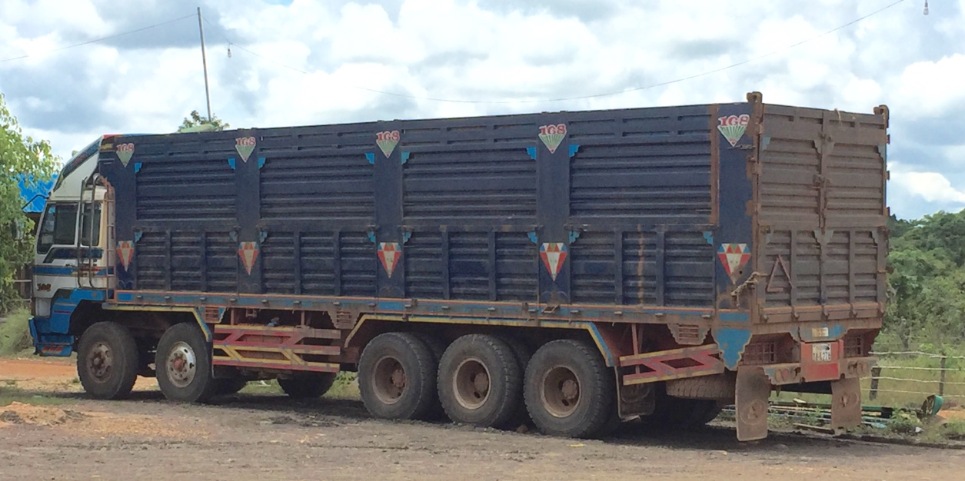
7
Cassava Mosaic in Cambodia
Fresh Root Transportation to Vietnam
Stake Transportation from Vietnam
Cassava root stock at a trader place in Stung Treng Province
From: The Regional Task Force to Combat the Cassava Mosaic Disease by Dr. Claude M. Fauquet

Slide 8
สถานการณ์ปัจจุบัน
8
พบการระบาดที่
1. อ.บัวเชด จ.สุรินทร์
2. อ.ภูสิงห์ จ.ศรีษะเกษ
ในเดือนสิงหาคม 2561
อ.ศรีมหาโพธิ์ จ.ปราจีนบุรี
พบประมาณเดือนกันยายน 2561
กำลังกระจายตัว

Slide 9
*การป้องกันกำจัด*
9
1. ระยะเร่งด่วน ใช้ท่อนพันธุ์ปราศจากโรค (disease free) ในเขตระบาด
2. ระยะกลางและระยะยาว ใช้พันธุ์ต้านทาน
2.1 จากต่างประเทศ เช่น CIAT, IITA, อินเดีย
2.2 พัฒนาพันธุ์ต้านทานของไทย

Slide 10
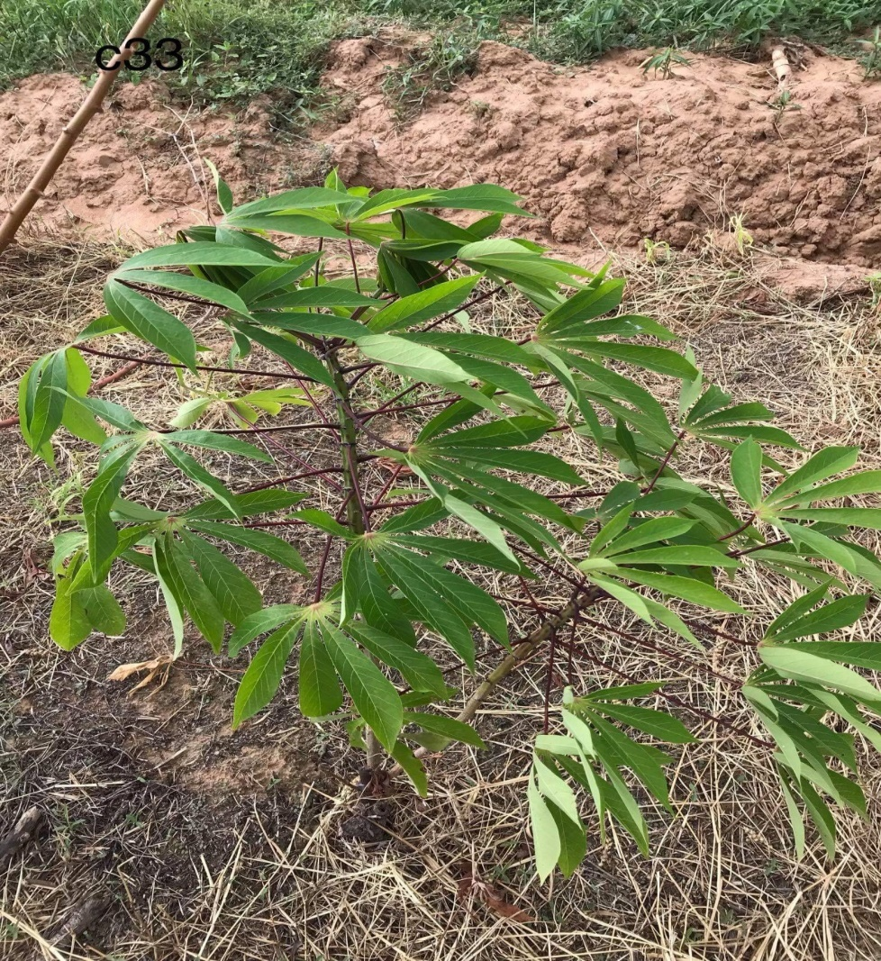
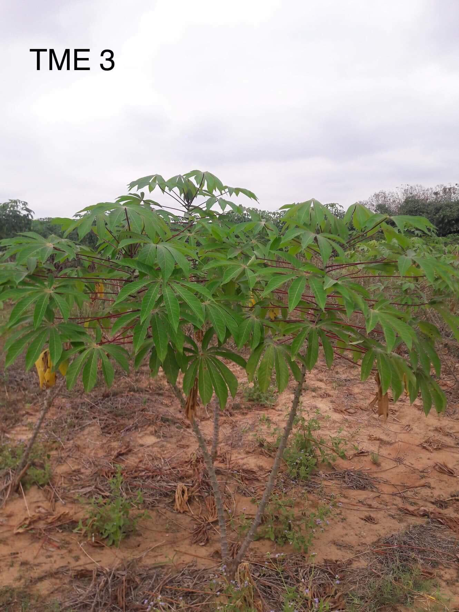
พันธุ์ต้านทาน CMD ใน Germplasm
10
ภาพจากฤดูเพาะปลูก ปี 2560/61

Slide 11
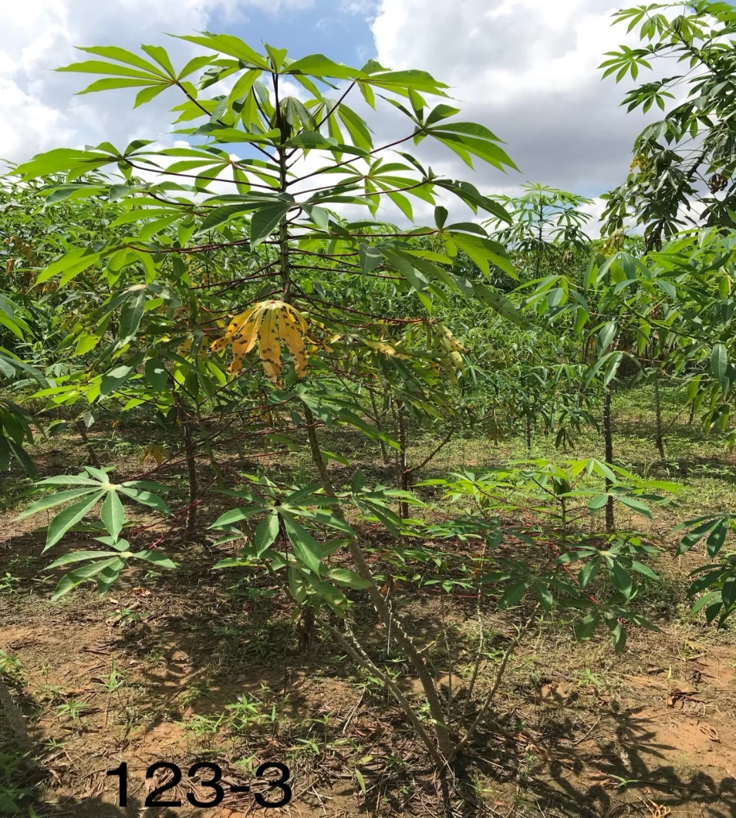
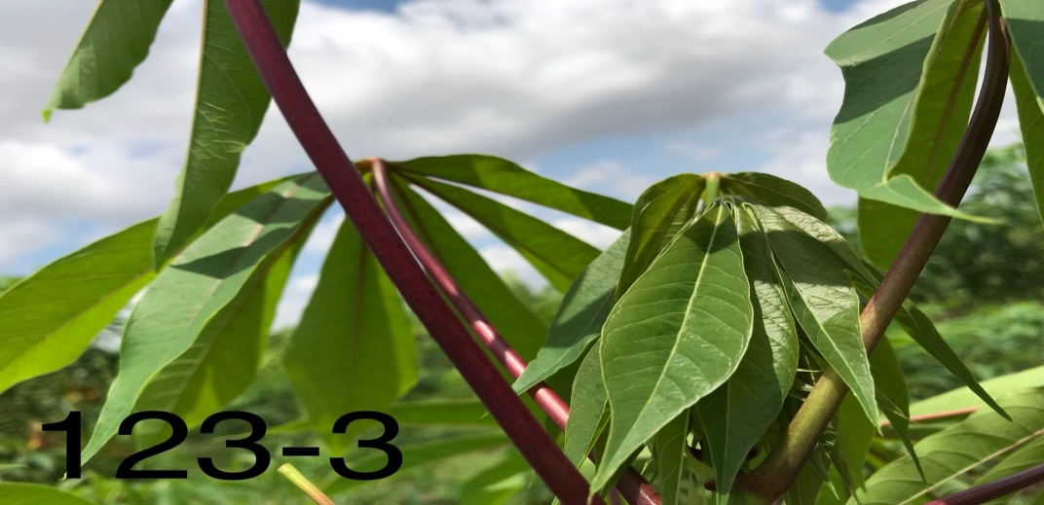
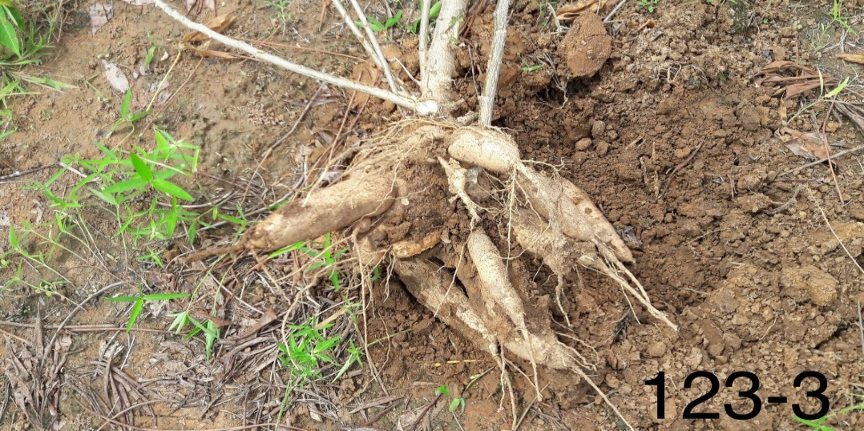
สายพันธุ์ลูกผสมที่คาดว่าต้านทาน CMD
11
สายพันธุ์ชุดนี้ จะเริ่มใช้ได้ประมาณ 4 ปีข้างหน้า (ประมาณปี 2565/66)

Slide 12
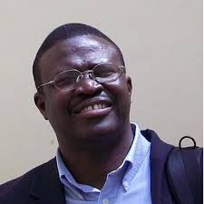
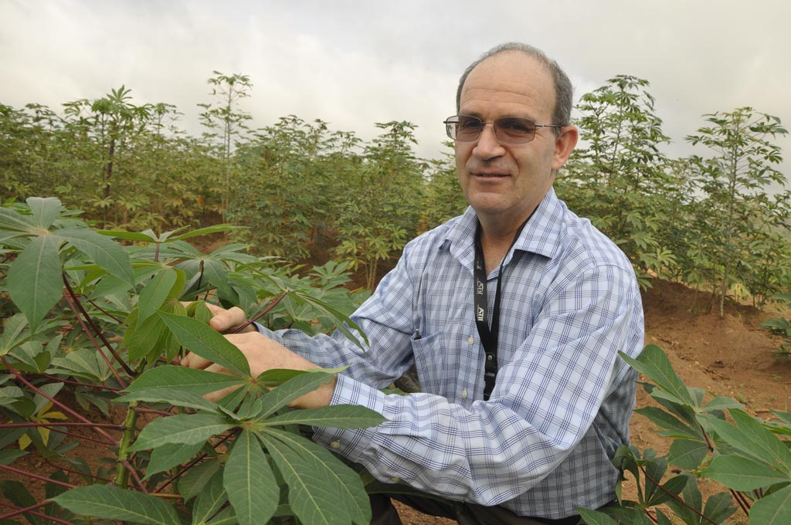
Instant Variety Options from IITA & CIAT ?
12
MNG-19
MNG-2
19 CR series
High yield, high starch, low branching CMD-resistant varieties available NOW from IITA in TC
TME B 419
CR36-5
IITA-TMS-IBA961632
IITA-TMS-IBA980581
IITA-TMS-IBA920057
IITA-TMS-IBA972205
IITA-TMS-IBA980505
สายพันธุ์ชุดนี้ จะเริ่มใช้ได้ประมาณ 4 ปีข้างหน้า (ประมาณปี 2565/66)
From: James P. Legg, 2018

Slide 13
13
เงื่อนไขของความสำเร็จ
1. งานนี้เป็นงานใหญ่มากๆ ต้องร่วมมือร่วมใจ สนับสนุนทรัพยากรจากทุกภาคส่วน ทั้งภาครัฐ เอกชน และเกษตรกร
2. ประชาสัมพันธ์สร้างความเข้าใจ
3. ต้องร่วมมือกับนักวิชาการนานาชาติ
- CIAT, IITA, ACIAR, Cornell Univ., ประเทศกัมพูชา, เวียดนาม
4. ต้องรบนอกบ้านก่อน กองกำลังผสมนานาชาติ
5. จัดลำดับความสำคัญงานวิจัยทุกด้าน สู้กับ CMD ต้องเข้าใจว่า เรื่อง CMD (จะไม่ง่ายเหมือนเพลี้ยแป้งสีชมพู) ต้องทำวิจัยอย่างต่อเนื่อง
6. พัฒนานักวิชาการที่เกี่ยวข้อง

Slide 14
14
มหันตภัยจากโรค CMD
เป็นเรื่องจริง
ความสำเร็จจะเป็นเกิดขึ้นได้ ขึ้นอยู่กับความร่วมมือ จิตวิญญาณของวงการอุตสาหกรรมมันสำปะหลัง ทั้งภาคเอกชน ภาครัฐ และนักวิชาการ

